Slide 1

UNIVERSIDAD DE LAS FUERZAS ARMADAS “ESPE”
TRABAJO DE INVESTIGACION
INTEGRANTES:
AGUIRRE PRIETO ÁNGEL ERNESTO
CASTRO CALVOPIÑA BRYAN PAÚL
RAMOS ESPINOSA CHRISTOPHER LIZARDO

Slide 2
OBJETIVO GENERAL
Conocer las características de la tarjeta de desarrollo google coral y los elementos que la componen además de realizar ejemplos sobre el simulador google colab para generar ejemplos funcionales en CPU y TPU

Slide 3
OBJETIVO ESPECÍFICOS
Analizar las características de hardware y software de la tarjeta de desarrollo Google Coral.
Analizar la plataforma Google Colab para el uso de TPU.
Implementar un ejemplo que verifique la diferencia de rendimiento de una CPU y una TPU.

Slide 4
TARJETAS DE DESARROLLO
Es una plataforma de hardware de código abierto, basada en una placa de circuito impreso que contiene un microcontrolador que cuenta con entradas y salidas, analógicas y digitales, en un entorno de desarrollo que está basado en el lenguaje de programación. El dispositivo conecta el mundo físico con el mundo virtual, o el mundo analógico con el digital controlando, sensores, alarmas, sistemas de luces, motores, y actuadores.
Las tarjetas de desarrollo están basadas en código abierto y software libre

Slide 5
CODIGO ABIERTO
Es un modelo de desarrollo de software basado en la colaboración abierta. Se enfoca más en los beneficios prácticos (acceso al código fuente) que en cuestiones éticas o de libertad que tanto se destacan en el software libre
El concepto también relaciona a una cultura que promueve el intercambio de ideas y valoriza la colaboración para mejorar el código de otros. El movimiento defiende su legado de colaboración, y ha producido una serie de manifiestos abogando por el desarrollo abierto de software.

Slide 6
SOFTWARE LIBRE
es libre si otorga a los usuarios de manera adecuada las denominadas cuatro libertades: libertad de usar, estudiar, distribuir y mejorar, de lo contrario no se trata de software libre.
El software libre suele estar disponible de manera gratuita o al precio de costo pero e termino dde software libre sueles confundirse con el de software gratuito(Freeware).

Slide 7
GOOGLE CORAL
Dev Board es una computadora de placa única que es ideal cuando necesita realizar inferencias rápidas de aprendizaje automático (ML) en un factor de forma pequeño. Puede usar el Dev Board para crear un prototipo de su sistema embebido y luego escalar a producción usando el Coral System-on-Module (SoM) a bordo combinado con su hardware de PCB personalizado.
Es Una computadora de placa única con conectividad inalámbrica SoC + ML +, todo en la placa que ejecuta un derivado de Debian Linux que llamamos Mendel, para que pueda ejecutar sus herramientas Linux favoritas con esta placa.
Es compatible con la distribución Debian de GNU/Linux y permite desarrollar modelos usando el paquete de software de aprendizaje automático TensorFlow Lite (no el TensorFlow estándar) y luego compilarlo para ejecutarlo en Edge TPU mediante un compilador web (con algunas funciones limitadas hasta el final de la fase beta); ofrece, así mismo, algunos modelos precompilados.

Slide 8
ESPECIFICACIONES TÉCNICAS
UPC | SoC NXP i.MX 8M (quad Cortex-A53, Cortex-M4F)
GPU | Gráficos GC7000 Lite integrados
Acelerador ML | Coprocesador de TPU Google Edge
RAM | LPDDR4 de 1 GB (opción para 2 GB o 4 GB próximamente)
Memoria flash | EMMC de 8 GB
Inalámbrico | Wi-Fi 2x2 MIMO (802.11b / g / n / ac 2.4 / 5GHz) y Bluetooth 4.2
Dimensiones | 48 mm x 40 mm x 5 mm

Slide 9
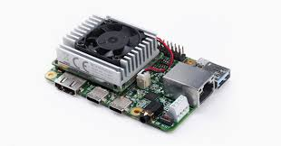
Memoria flash | Ranura microSD
USB | Tipo-C OTG; Potencia tipo C; Host tipo A 3.0; Consola serial Micro-B
LAN | Puerto Gigabit Ethernet
Audio | Conector de audio de 3,5 mm (compatible con CTIA); Micrófono digital PDM (x2); Terminal de 4 pines de 2,54 mm para altavoces estéreo
Vídeo | HDMI 2.0a (tamaño completo); Conector FFC de 39 pines para pantalla MIPI-DSI (4 carriles); Conector FFC de 24 pines para cámara MIPI-CSI2 (4 carriles)
GPIO | Riel de potencia de 3.3V; 40 - 255 ohmios de impedancia programable; ~ 82 mA corriente máxima
Poder | 5 V CC (USB tipo C)
Dimensiones | 88 mm x 60 mm x 24 mm

Slide 10
TPU
Una unidad de procesamiento tensorial o TPU (del inglés tensor processing unit) es un circuito integrado de aplicación específica (ASIC) acelerador de IA desarrollado por Google específicamente para el aprendizaje automático.
En comparación con las unidades de procesamiento gráfico (que a partir de 2016 se usan con frecuencia para las mismas tareas), estas unidades están diseñadas implícitamente para un mayor volumen de cálculo de precisión reducida (por ejemplo, desde 8 bits de precisión) y carecen de hardware para la rasterización/cartografía de textura.El término ha sido acuñado para un chip específico diseñado para el marco TensorFlow de Google. Otros diseños de aceleradores de IA están apareciendo también en otros proveedores y están dirigidos a mercados de robótica e incrustados.
Google también ha utilizado las TPU para el procesamiento de texto de Street View y ha podido encontrar todo el texto en la base de datos de Street View en menos de cinco días. En Fotos, una TPU individual puede procesar más de 100 millones de fotos al día. También se utiliza en Rank Brain, utilizado por Google para proporcionar resultados de búsqueda. La unidad de procesamiento de tensores se anunció en 2016 en Google I/O, aunque la compañía declaró que el TPU había sido utilizado dentro de su centro de datos durante más de un año antes.El tamaño del chip puede caber en una ranura de disco duro dentro de un bastidor de un centro de datos, de acuerdo con el ingeniero de hardware Norm Jouppi de Google. Google ha declarado que sus unidades de procesamiento de tensor propietaria se utilizaron en la serie AlphaGo contra Lee Sedol de juegos Go hombre vs máquina. La primera generación de las TPU de Google se presentó en la conferencia I/O 2016, diseñado específicamente para ejecutar redes neuronales entrenadas. Estas TPU tienen menos precisión en comparación con los cómputos realizados en una CPU o GPU normales, pero es suficiente para los cálculos que tienen que realizar.

Slide 11
GOOGLE COLAB
Google Colaboratory es un entorno gratuito de Jupyter Notebook que no requiere configuración y que se ejecuta completamente en la nube».
Esa es la definición «oficial», pero me gustaría ahondar un poco más para todo el que no esté familizarizado con Python.
Python permite su utilización para diversos paradigmas de programación, como programación orientada a objetos o programación funcional, pero quizá las características más importantes en este contexto sean que también se usa como lenguaje de scripting y que es un lenguaje interpretado.
Python trae consigo un «modo interactivo» que con un intérprete de línea de comandos permite lanzar sentencias y obtener los resultados, pero sus funcionalidades se quedaron cortas para los desarrolladores, por lo que surgió IPython, que más tarde evolucionaría en Jupyter.
Jupyter es un entorno interactivo que permite desarrollar código Python de manera dinámica. Jupyter se ejecuta en local como una aplicación cliente-servidor y posibilita tanto la ejecución de código como la escritura de texto, favoreciendo así la «interactividad» del entorno y que se pueda entender el código como la lectura de un documento.
En el siguiente apartado explicaré los componentes básicos, que son los mismos tanto para Jupyter como para Colab.
Aparte puede tener python2 o python3 y procesadores como: CPU,GPU y TPU

Slide 12
DIFERENCIA ENTRE CPU Y TPU
CPU | TPU
Velocidad de ejecución | Velocidad de ejecución
Tiempo de ejecucion=1481s | Tiempo de ejecucion=13 s

Slide 13
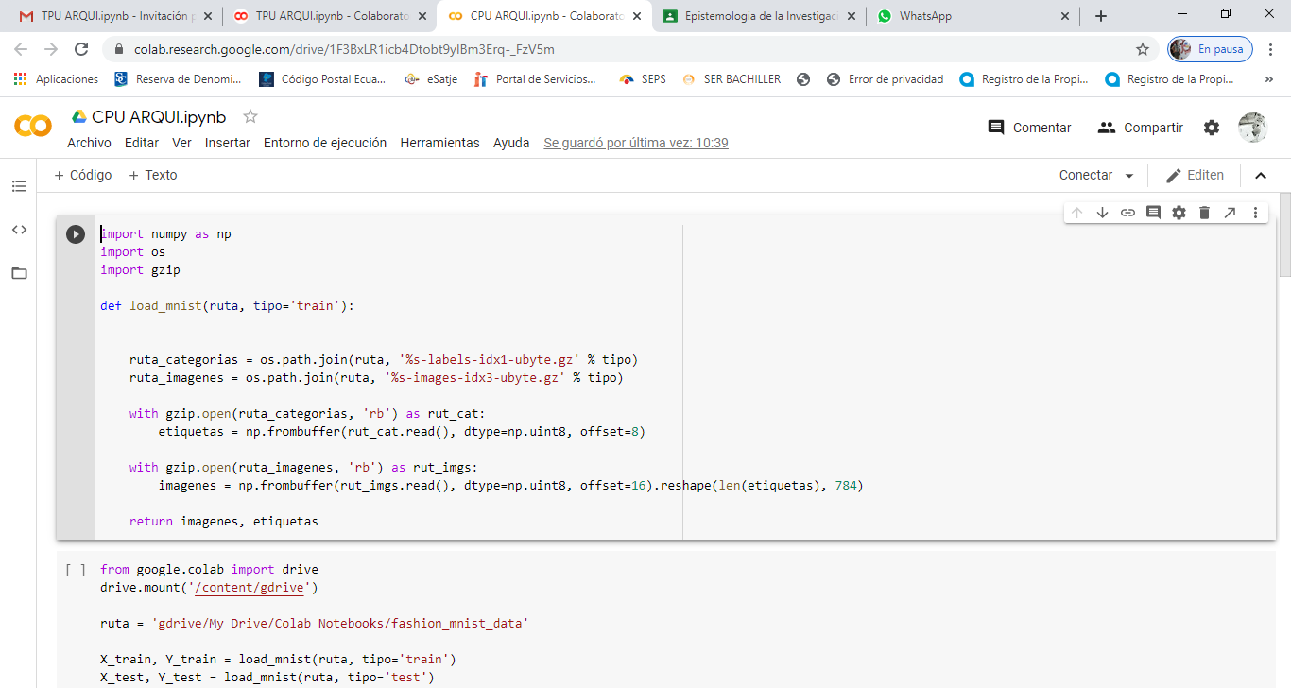
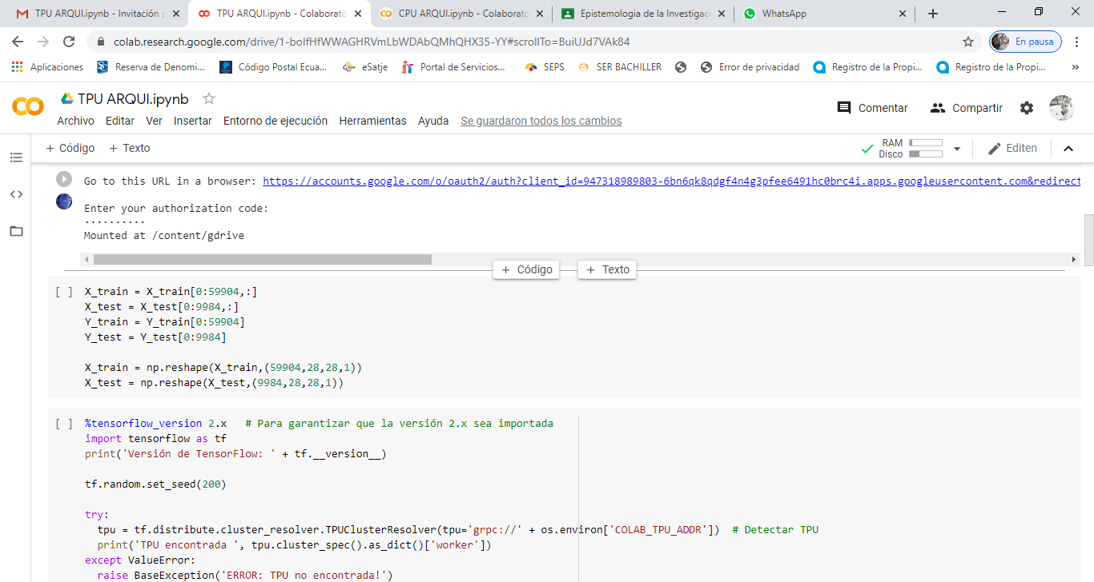
CÓDIGO EN TPU

Slide 14
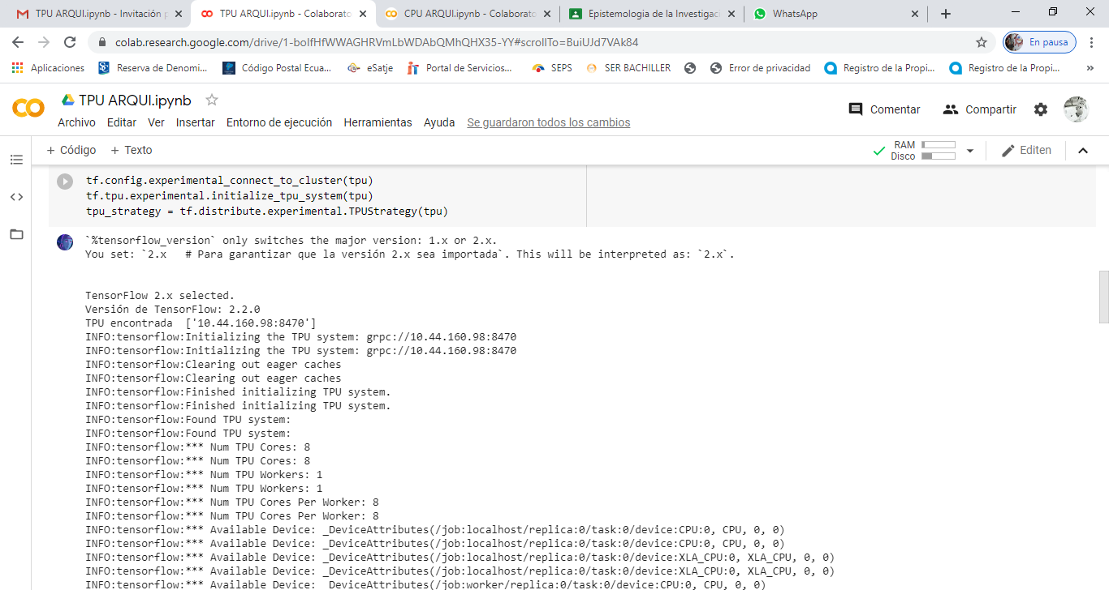
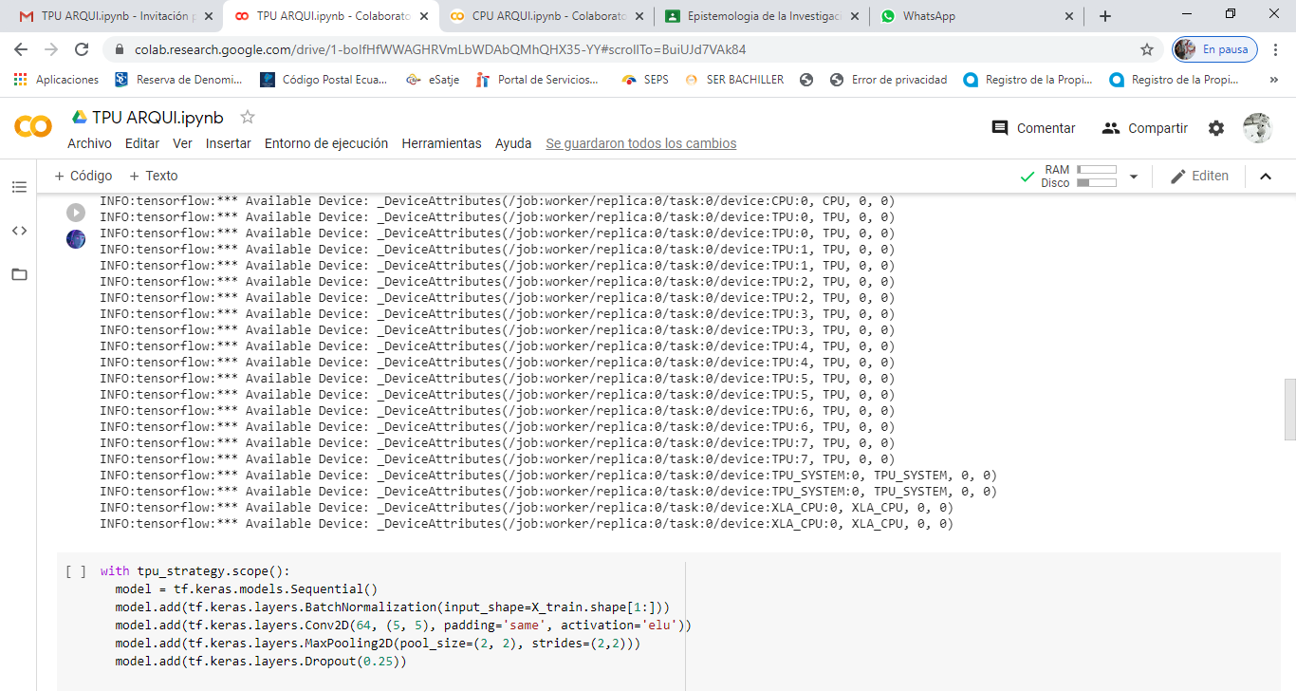

Slide 15
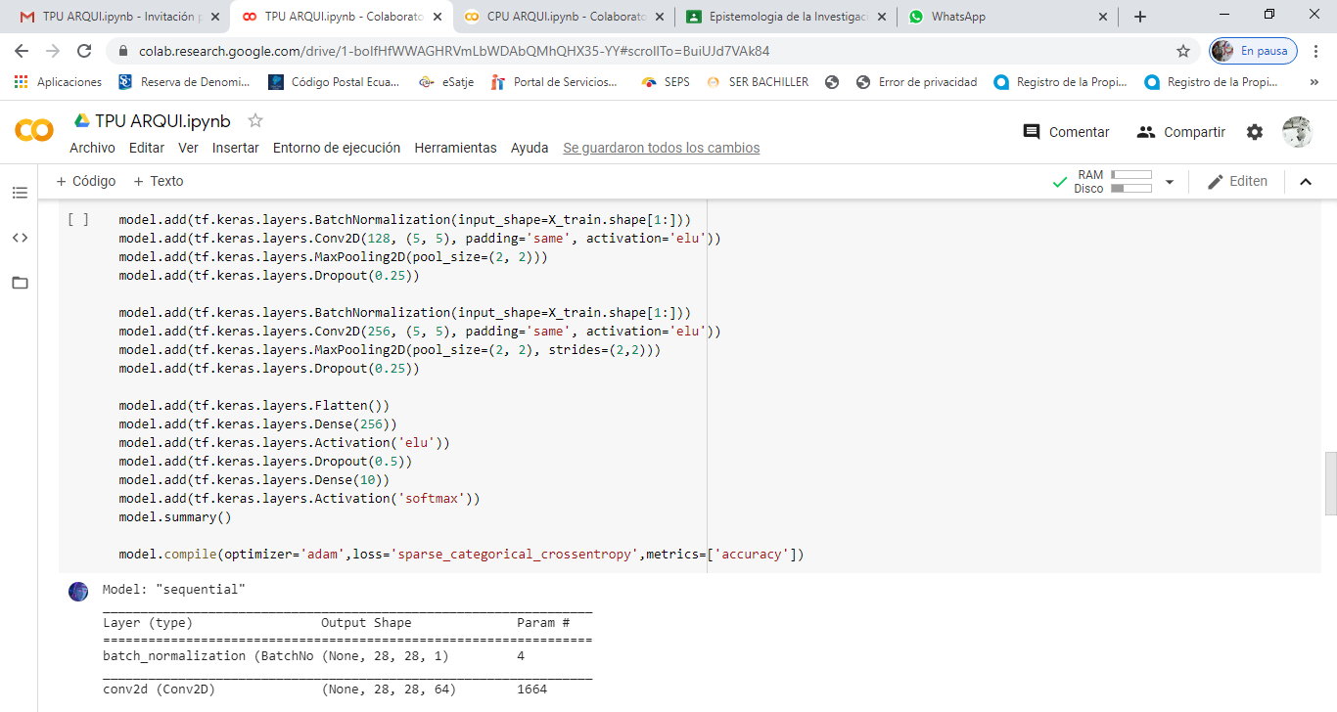
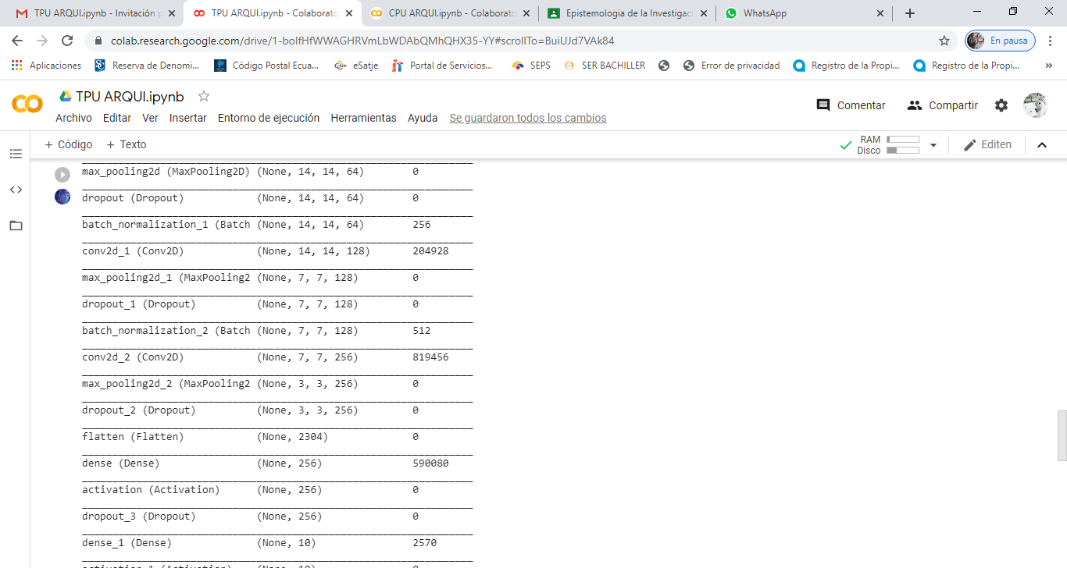

Slide 16
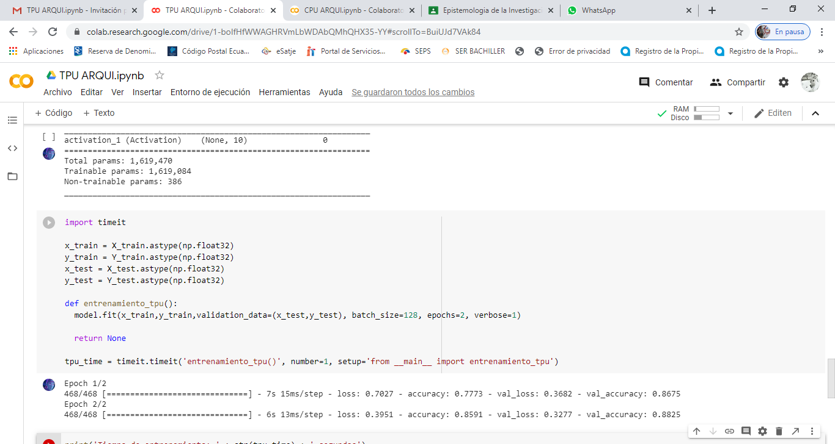
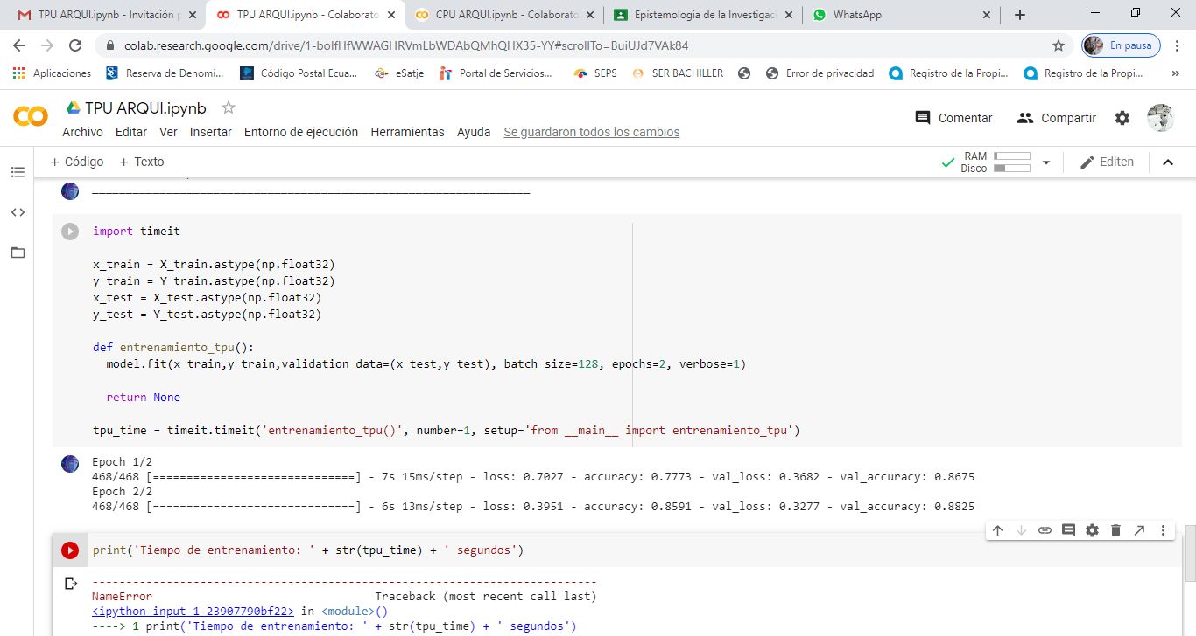

Slide 17
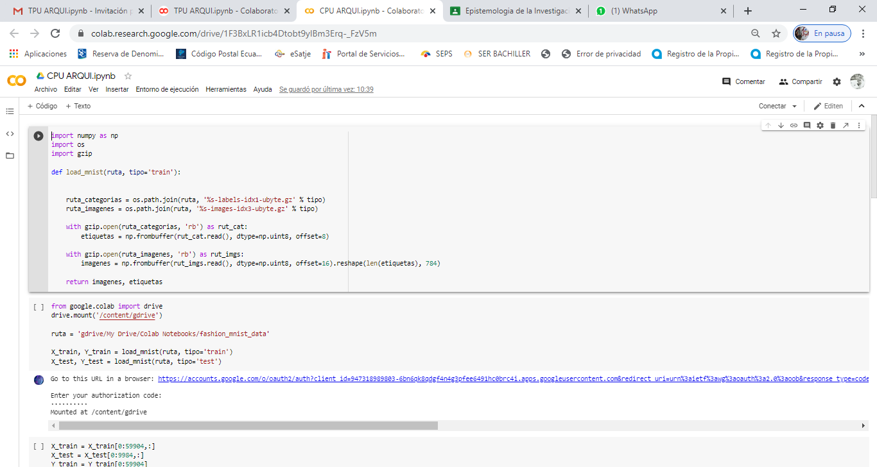
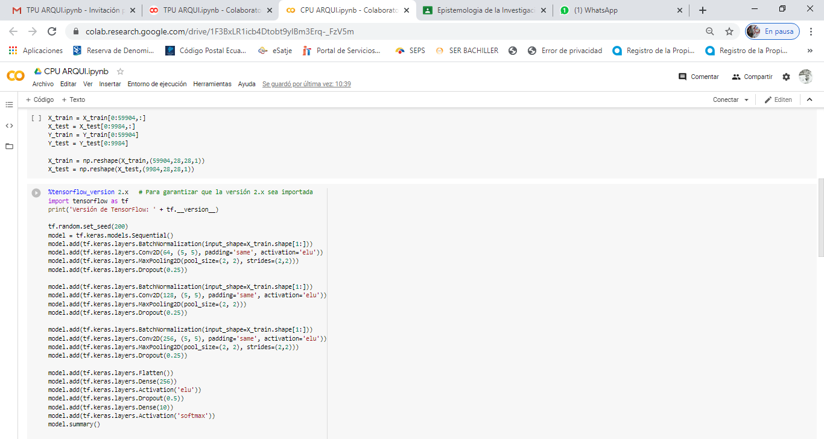
CPU

Slide 18
